Slide 1
О НАПРАВЛЕНИЯХ РАЗВИТИЯ СОВРЕМЕННОГО ШКОЛЬНОГО ОБРАЗОВАНИЯ В ОБЛАСТИ ИНФОРМАТИКИ И ИНФОРМАЦИОННЫХ ТЕХНОЛОГИЙ
Босова Людмила Леонидовна, зав. кафедрой теории и методики обучения математике и информатике МПГУ, заслуженный учитель РФ, д.п.н., лауреат премии Правительства РФ в области образования, автор УМК по информатике для основной и старшей школы
ll.bosova@mpgu.su

Slide 2
Информатизация и информатика

Slide 3
Российская информатика
Современная математика, фундаментальные основы
Технологии обработки текстовой, графической, числовой, мультимедийной информации
Андрей Петрович Ершов (1931-1988)
Как самостоятельный предмет информатика изучается в школе с 1985 г.
Программирование

Slide 4
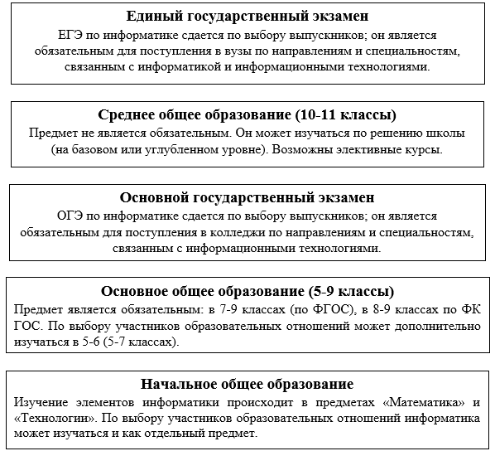

Slide 5
Плюсы
Минусы
Интеграция теоретических основ информатики в начальный курс математики, а практических – в курс технологии; по выбору участников образовательных отношений возможно изучение информатики как самостоятельного предмета во 2-4 (3-4) классах
Обязательное изучение информатики в 7-9 классах; по выбору участников образовательных отношений возможно изучение информатики как самостоятельного предмета в 5-6 классах
Возможность изучения информатики в 10-11 классах на базовом или углубленном уровнях
Предусмотрена сдача ОГЭ и ЕГЭ по информатике (экзамен по выбору)
Разный уровень подготовки выпускников начальной школы по информатике и ИКТ
Минимальное время (102/105 ч), отводимое на изучение объёмного и сложного материала
В учебном плане старшей школы информатика не является обязательным учебным предметом
В условиях дефицита учебного времени – приоритетное внимание содержанию, проверяемому в ОГЭ/ЕГЭ

Slide 6
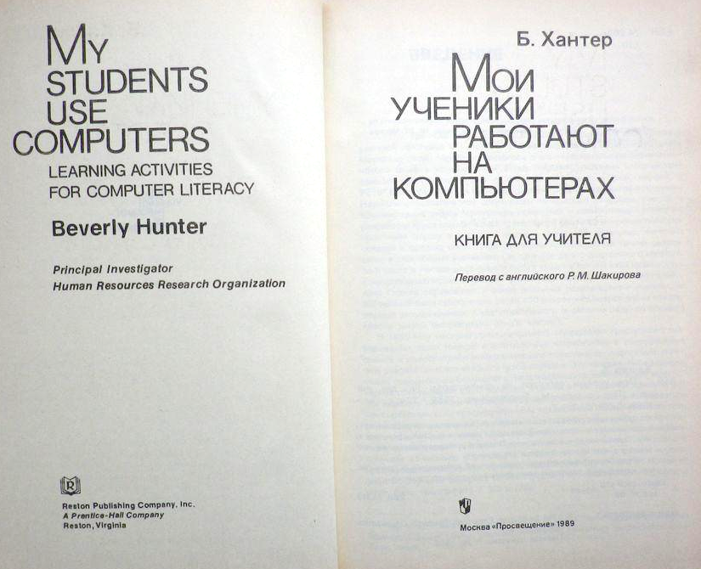
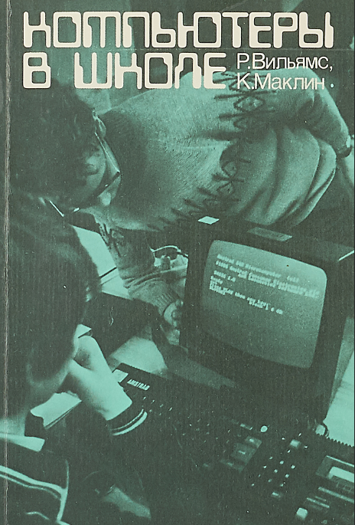
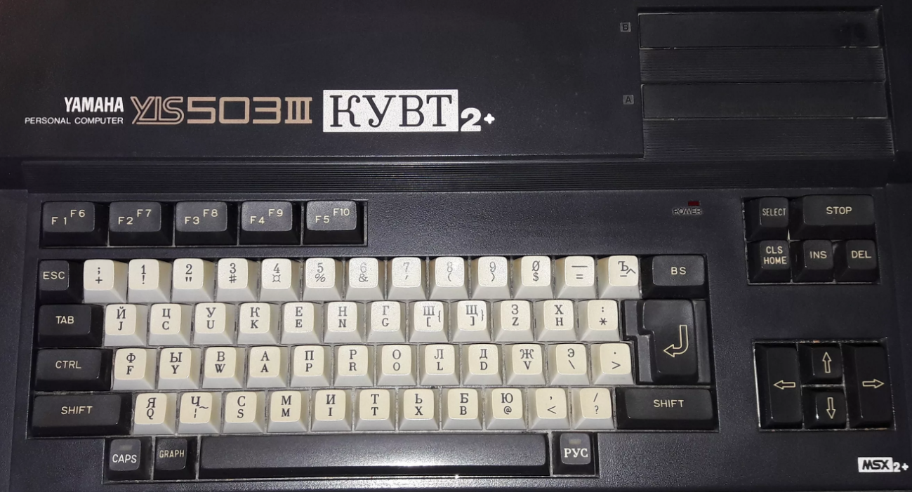

Slide 7
Современная ситуация
США, Великобритания, Франция и др. развитые страны
Первое десятилетие XXI - сворачивание школьного образования в области информатики, которое на протяжении многих лет подменялось пользовательскими курсами и как система, фактически, исчезло.
Стремительные изменения официального статуса курса информатики сейчас:
факультативное изучение предмета заменяется на обязательное;
обязательное изучение предмета из старших классов «спускается» в среднюю и / или начальную школу и т.д.

Slide 8
Модели изучения информатики
В зависимости от того, какое место занимает информатика в учебных планах школ за рубежом, можно выделить:
страны, учебные планы которых предусматривают обязательное изучение информатики (Англия, Китай, Ирландия, Литва, Словения, Франция);
страны, учебные планы которых предусматривают факультативное изучение информатики (Германия, Нидерланды, Израиль, Испания, Италия, Португалия, Республика Корея, США, Эстония);
страны, учебные планы которых не предусматривают изучение информатики как самостоятельной учебной дисциплины, но включают некоторое содержание в другие дисциплины (Финляндия, Новая Зеландия, Япония);
страны, в которых изучение информатики отсутствует или подменяется пользовательскими курсами (Бельгия)

Slide 9
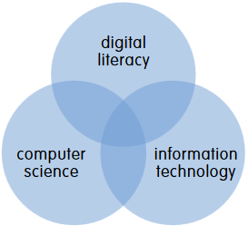
Компьютинг
АНГЛИЯ, УЭЛЬС, СЕВЕРНАЯ ИРЛАНДИЯ
Признано, что информатика является строгой академической дисциплиной и имеет большое значение для будущей карьеры многих учеников.

Slide 10
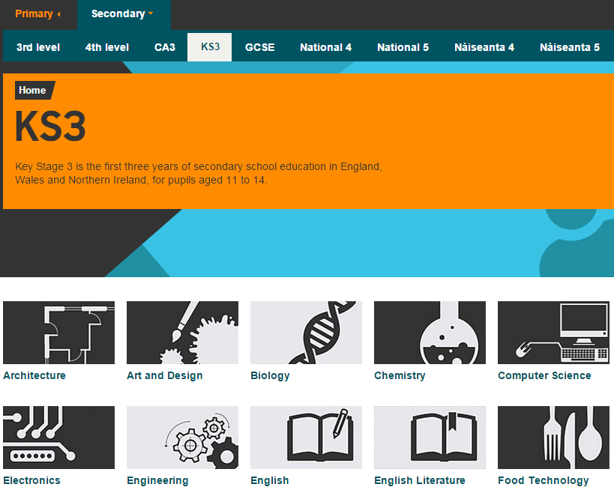
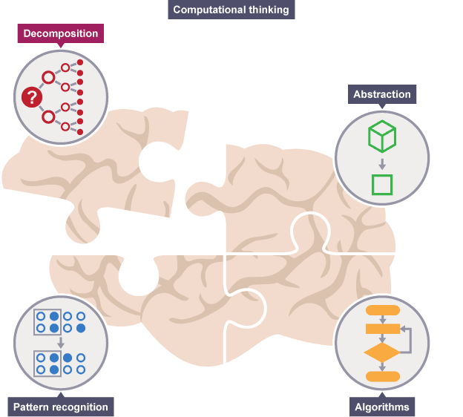
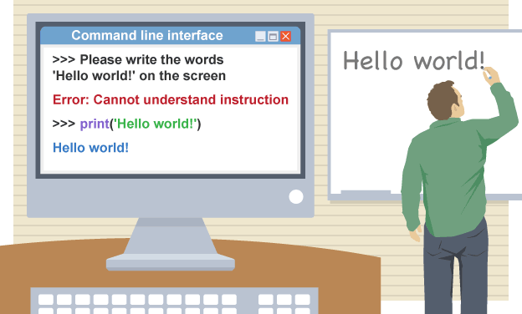
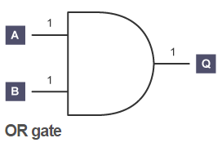
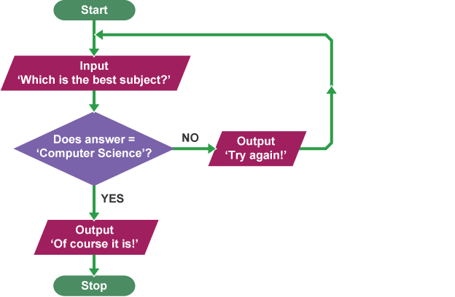
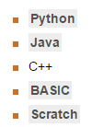
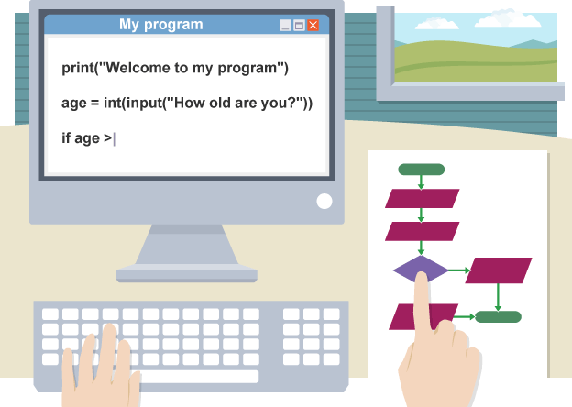
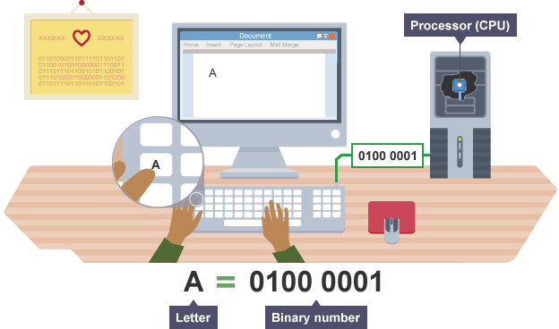
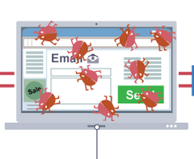
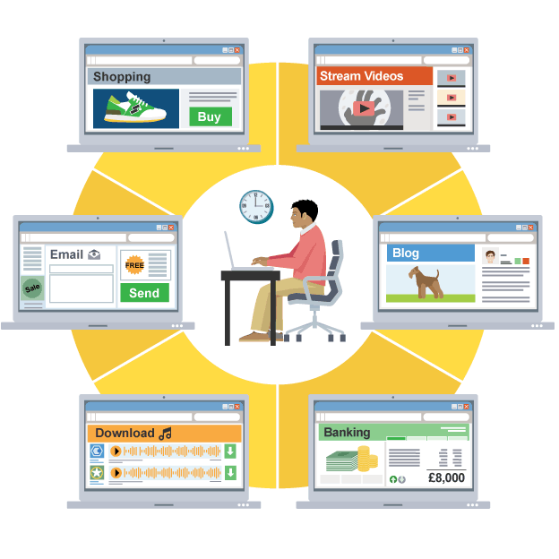
http://www.bbc.co.uk/education/levels/z4kw2hv

Slide 11
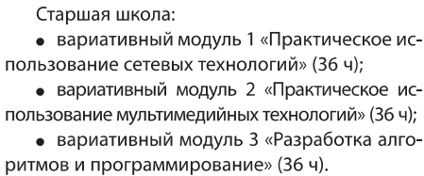
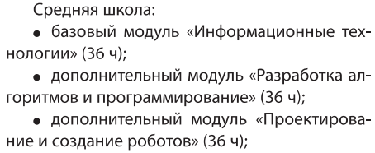
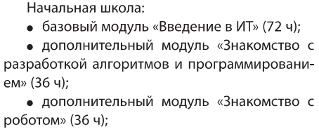
Китай

Slide 12
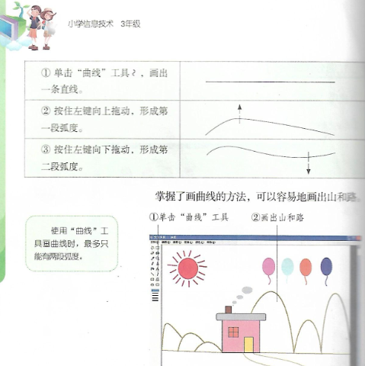
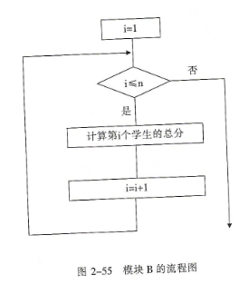
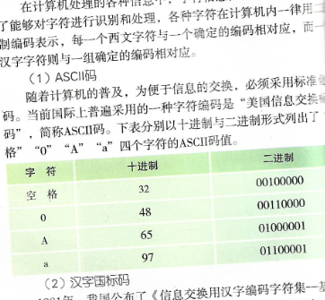
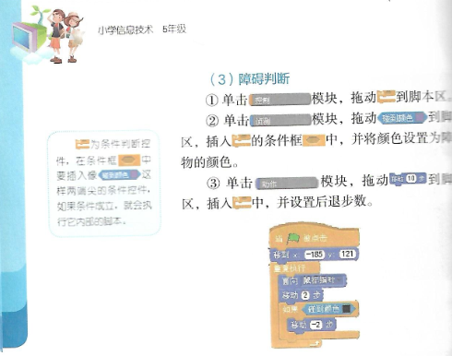
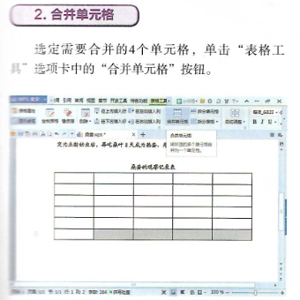
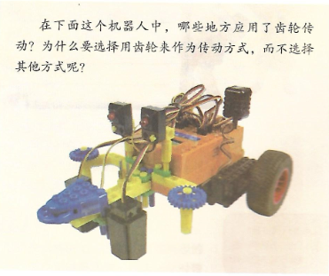

Slide 13
Франция
До последнего времени информатика была предметом по выбору для учащихся общеобразовательных средних школ.
В 2016 году впервые во Франции ввели обязательное преподавание информатики в начальной и средней школе. При этом, информатика не является отдельным предметом, а интегрирована сразу в два предмета – математику и технологию.
В 2017 году в 9-м классе средней школы введен отдельный курс кодирования для математических и научных классов.
С 2017 года в старших классах (10-12 классы) предмет «Компьютерная наука и цифровое творчество (ICN)» преподаётся для всех профилей

Slide 14
Финляндия
В средних школах существуют курсы компьютерной грамотности и целый ряд специализированных курсов по выбору, таких как программирование, вычислительная математика, робототехника.
В 2016-17 учебном году информатика стала обязательной частью учебного плана начальной школы Финляндии с 7 лет и распространяется на все 9 лет обучения. При этом она не является самостоятельной дисциплиной, а интегрирована в обязательный для изучения курс математики.

Slide 15
США
Американская ассоциация учителей информатики (Computer Science Teachers Association – CSTA) опубликовала в 2016 году рассчитанную на 12 лет обучения рамочную образовательную программу по информатике:
Компьютерные системы
Сети и Интернет
Анализ данных
Алгоритмы и программирование
Влияние информационных технологий

Slide 16
Программирование – новая грамотность?
K–12 Computer Science Framework
С раннего возраста детей учат читать и писать, чтобы они могли воспринимать чужие и выражать собственные мысли.
Большинство школьников учат использовать («читать»), а не создавать («писать») компьютерные продукты.
Вместо того, чтобы быть пассивными потребителями компьютерных технологий школьники могут стать их активными производителями и создателями.
В наш цифровой век вы можете либо «программировать или быть запрограммированными».
K-12 Computer Science Framework. (2016 г.) http://www.k12cs.org.

Slide 17
Умения планирования деятельности особенно важны в наше время, когда всё больше рутинных операций можно поручить роботизированным комплексам.
Понимание того, как переложить на компьютер работы, с которыми до этого справлялись только люди; пониманием того, с какими трудностями при этом предстоит столкнуться.

Slide 18
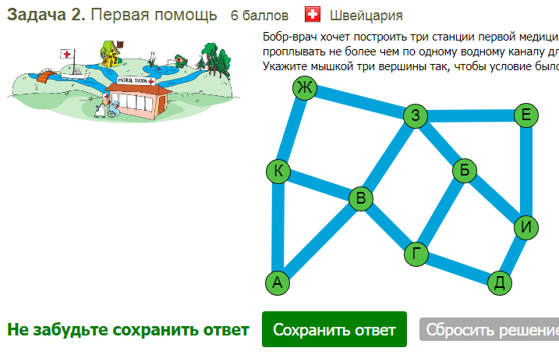
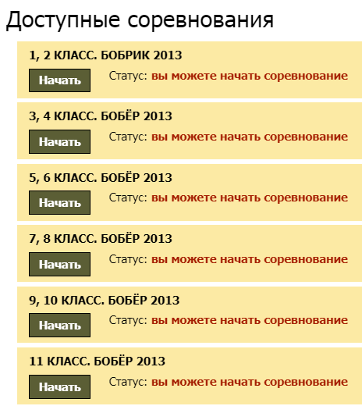
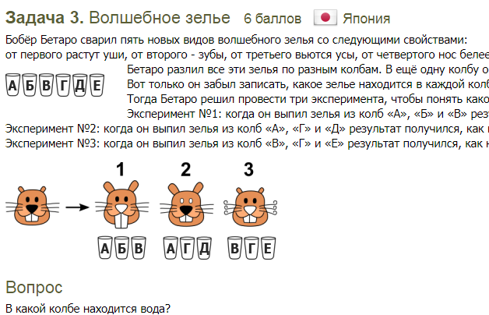
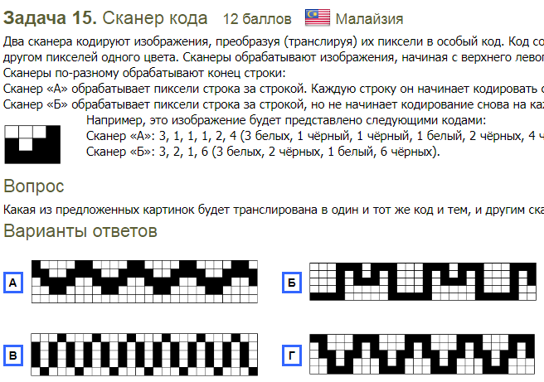
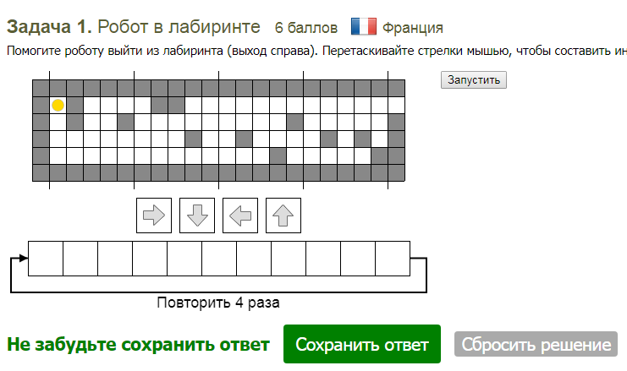
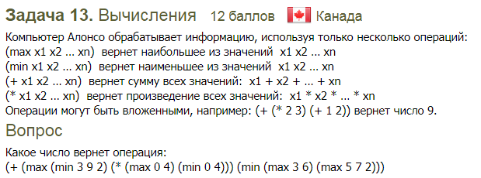
Весь мир в поиске

Slide 19
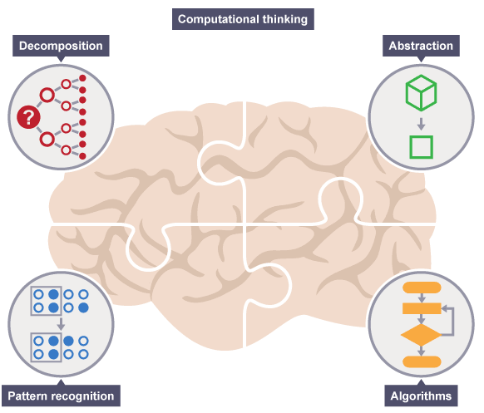
Вычислительное мышление
Сущность вычислительного (компьютерного) мышления:
разбивать сложные задачи на мелкие подзадачи (декомпозиция);
сравнивать с задачами, решёнными ранее (распознавание образцов);
отбрасывать несущественные детали (абстрагирование);
определять и прорабатывать шаги для достижения результата (алгоритмизация);
совершенствовать вышеперечисленные этапы (отладка).
http://www.bbc.co.uk/education/guides/zp92mp3/revision

Slide 20
Computational Thinking
Человек, обладающий вычислительным мышлением, понимает, что решение сложных проблем может быть найдено на основе алгоритмов и автоматизации. Человек, думающий «вычислительно», понимает, что численное моделирование может помочь в решении сложных проблем в различных сферах деятельности.
Е.К. Хеннер
Вычислительное мышление обеспечивает основу для непрерывного изучения, использования и разработки все более совершенных вычислительных концепций и технологий, становясь в условиях всеобщей информатизации («цифровизации») важнейшим показателем квалификации специалиста.

Slide 21
Основные тенденции
фундаментальность
непрерывность
обязательность

Slide 22
Общественное мнение

Slide 23
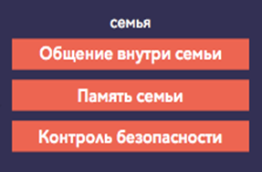
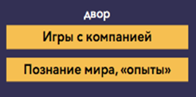
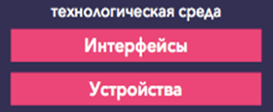
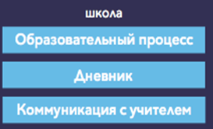
Аналоговый
мир
Цифровой
мир

Slide 24
Повсеместно используемые цифровые устройства и цифровые технологии предполагают наличие у граждан цифровых навыков.
Цифровые навыки — компетенции населения в области применения персональных компьютеров, интернета и других видов ИКТ, а также намерения людей в приобретении соответствующих знаний и опыта.
ИСИЭЗ НИУ ВШЭ (issek.hse.ru)

Slide 25
Цифровые навыки
профессиональные
пользовательские
базовые
продвинутые

Slide 26
Структура цифровых навыков
Обработка информации
Связь и сотрудничество
Создание цифрового контента
Безопасность
Решение проблем
Европейская модель цифровых компетенций для граждан

Slide 27
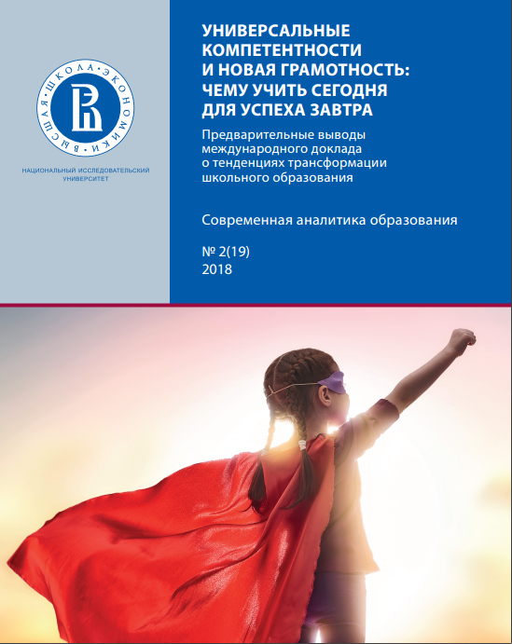
Трансформация школьного образования
Универсальные компетентности
компетентность мышления
компетентность взаимодействия с другими
компетентность взаимодействия с собой
Базовая инструментальная грамотность
Базовые специальные современные знания и умения

Slide 28
Базовая инструментальная грамотность
основана на использовании современных инструментов коммуникации, опирающихся на знаковые системы, подразумевает трансформацию в современных технологических условиях привычной грамотности «читать + писать + считать»:
читательская (читать, писать) — способность воспринимать и создавать информацию в различных текстовых и визуальных форматах, в том числе в цифровой среде (на естественных языках),
математическая (включая работу с данными) — способность применять математические инструменты, аргументацию, моделирование в повседневной жизни, в том числе в цифровой среде,
вычислительная и алгоритмическая — способность воспринимать и создавать информацию на формальных языках, языках программирования.

Slide 29
Информатика и цифровые навыки
5) сформированность представлений о компьютере как универсальном устройстве обработки информации;
6) овладение умениями и навыками использования информационных и коммуникационных технологий для поиска, хранения, преобразования (обработки) и передачи различных видов информации, навыков создания личного информационного пространства; овладение умениями пользования цифровыми сервисами государственных услуг, цифровыми образовательными сервисами;
7) овладение навыками поиска информации в сети Интернет и ее анализа;
9) развитие представлений о сферах профессиональной деятельности, связанных с информатикой и современными информационно-коммуникационными технологиями;

Slide 30
Информатика и цифровые навыки
10) освоение и соблюдение требований безопасной эксплуатации технических средств информационно-коммуникационных технологий;
11) умение соблюдать сетевой этикет, базовые нормы информационной этики и права при работе с приложениями на любых устройствах и в сети Интернет;
12) умение использовать средства защиты от вредоносного программного обеспечения;
13) умение обеспечивать личную безопасность при использовании ресурсов сети Интернет, общении в социальных сетях, в том числе умение защищать личную информацию от несанкционированного доступа и его последствий (разглашения, подмены, утраты данных) с учетом основных технологических и социально-психологических аспектов использования сети Интернет (сетевая анонимность, цифровой след, аутентичность субъектов и ресурсов, опасность вредоносного кода).

Slide 31
Алгоритмическая грамотность
Алгоритмический стиль мышления
Алгоритмическая культура
Вычислительное мышление

Slide 32
ФГОС ООО
2) развитие алгоритмического мышления как необходимого условия профессиональной деятельности в современном обществе, предполагающего способность обучающегося преобразовывать абстрактную идею в последовательность конкретных шагов, необходимых для её воплощения на практике;
3) понимание сущности алгоритма и его свойств; умение составить и записать алгоритм для конкретного исполнителя с помощью определенных средств и методов описания; применение основных алгоритмических структур – следование, ветвление, цикл; умение разбивать сложные задачи на подзадачи; умение воспринимать и исполнять разрабатываемые алгоритмы;
4) овладение умениями записи несложного алгоритма обработки данных на изучаемом языке программирования (из перечня: Школьный Алгоритмический Язык, Паскаль, Python, Java, C, C#, C++), отладки и выполнения полученной программы в используемой среде разработки;

Slide 33
Вычислительное мышление
Цифровые навыки

Slide 34
Цели обучения информатике
формирование основ мировоззрения, соответствующего современному уровню развития науки и общественной практики;
формирование необходимых для успешной жизни в меняющемся мире универсальных учебных действий (универсальных компетентностей) на основе средств и методов информатики и информационных технологий;
­развитие вычислительного мышления, как важнейшего показателя квалификации специалиста и успешной профессиональной деятельности в современном высокотехнологичном обществе;
­формирование пользовательских цифровых навыков, в том числе ключевых компетенций цифровой экономики, таких как базовое программирование, основы работы с данными, коммуникация в современных цифровых средах, информационная безопасность; воспитание ответственного и избирательного отношения к информации.

Slide 35
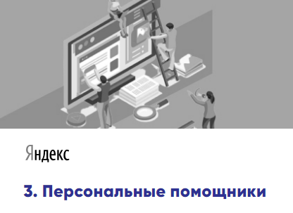
Содержание обучения
Содержательные линии
Тематические блоки
?

Slide 36
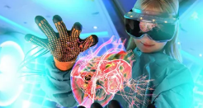
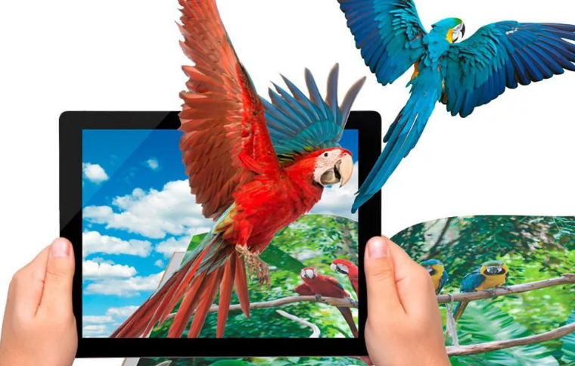
Специфика информатики
Компьютер – средство обучения и объект изучения
Информационные технологии (облачные технологии, мобильные технологии, виртуальная реальность, дополненная реальность) – средство обучения и объект изучения

Slide 37
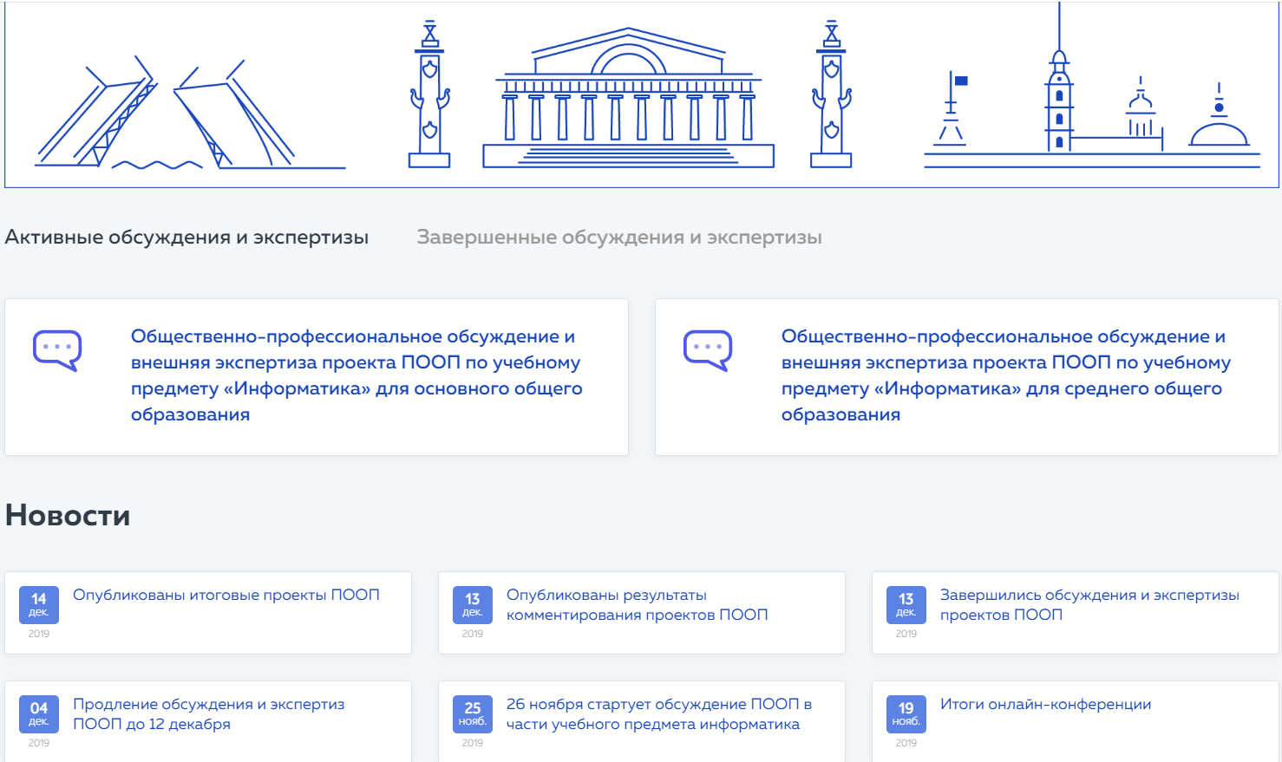
https://infdiscussion.itmo.ru/

Slide 38
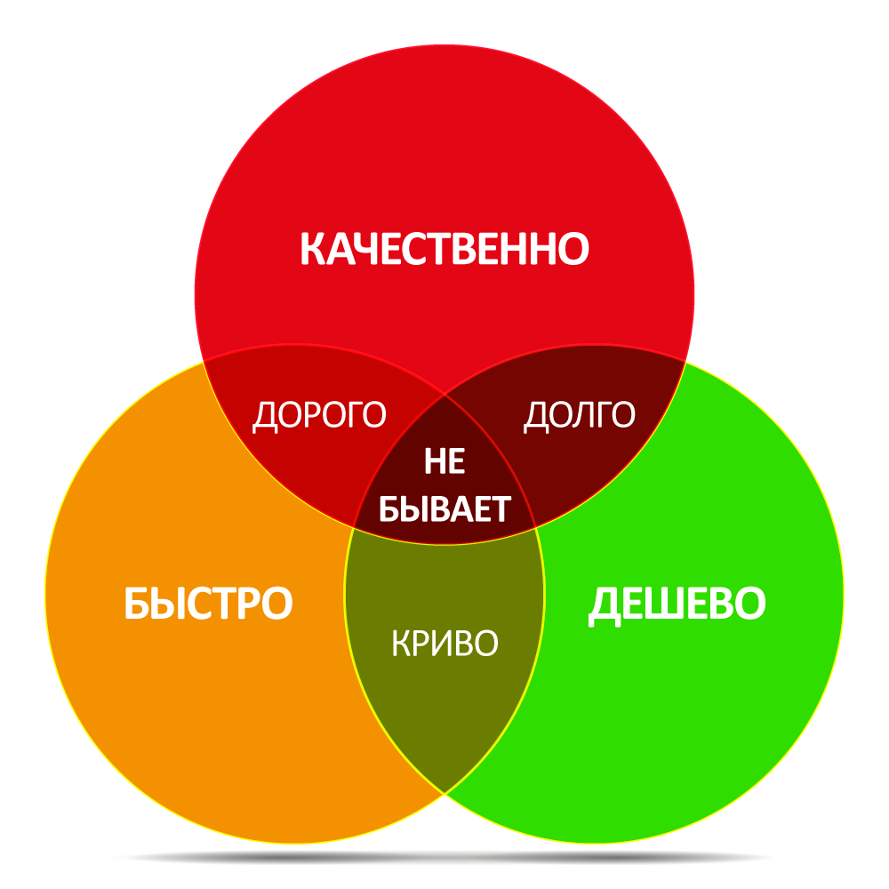
Треугольник проекта

Slide 39
Робототехника и электроника.
Технологии анализа данных (Большие данные).
Технологии связи.
Программирование.
Моделирование и прототипирование.
ИТ-безопасность.

Slide 40
Разработаны и внедрены
Базовый курс (Computer Science, 264 часа);
Специальный курс: Большие данные (264 часа);
Специальный курс: Программирование (128 часов);
Специальный курс: Информационная безопасность (128 часов);
Специальный курс: Робототехника (128 часов);
Специальный курс: Технологии связи (128 часов);
Специальный курс: Моделирование и прототипирование (128 часов).

Slide 41
Спасибо за внимание!

